Slide 1
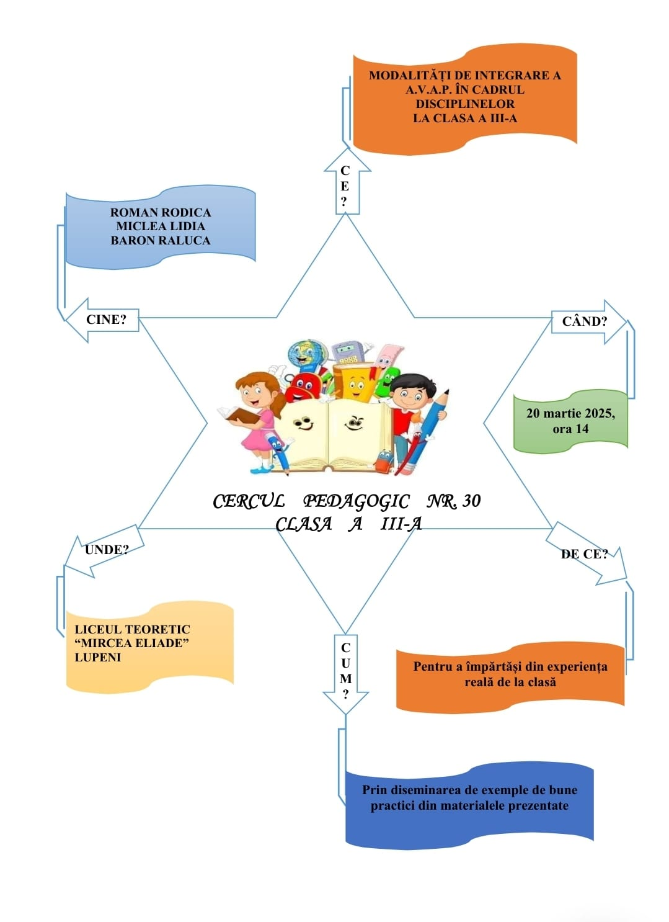

Slide 2

Tematica cercului pedagogic
MODALITĂȚI DE INTEGRARE A A.V.A.P. ÎN CADRUL DISCIPLINELOR, LA CLASA A III-A

Slide 3
ROLUL DISCIPLINEI A.V.A.P.
În ciclul primar, disciplina Arte Vizuale și Abilități Practice, poate deveni un autentic spațiu interdisciplinar, prin utilizarea în mod predominat a limbajelor acționale.
Școlarul mic trăieşte satisfacții intense, de o mare forță educativă atunci când participă la crearea unor valori de întrebuințare.
Disciplina Arte Vizuale și Abilități Practice contribuie în mod esențial la dezvoltarea, din toate punctele de vedere, a personalității copiilor.
Prin specificul orelor de Arte Vizuale și Abilități Practice, elevul învață să își coordoneze mișcările, capătă pricepere și îndemânare, își formează unele deprinderi practice de a opera cu diverse materiale și instrumente.
Prin caracterul practic-recreativ-creativ-atractiv, orele de Arte Vizuale și Abilități Practice vin în completarea celorlalte discipline, profesorii putând adesea să aleagă să predea conținuturile în manieră integrată.
Prin conceperea activității şcolare sub formă creativă sunt dezvoltați toți parametri creativi: fluență, flexibilitate, originalitate, elaborare, astfel încât orice situație-problemă să poată fi rezolvată creativ.

Slide 4
„Mi s-a spus și am uitat, am văzut și am înțeles, am făcut și am învățat" - Confucius
Noi suntem elevi hazlii
Și facem mici ghidușii.
La A.V.A P. colorăm, confecționăm,
Lucrări și obiecte noi creăm.
Apoi la Română, Matematică, Muzică,
Joc și mișcare, Științe și Educație Civică
Pe toate le integrăm.
Și acum, să vă demonstrăm!

Slide 5
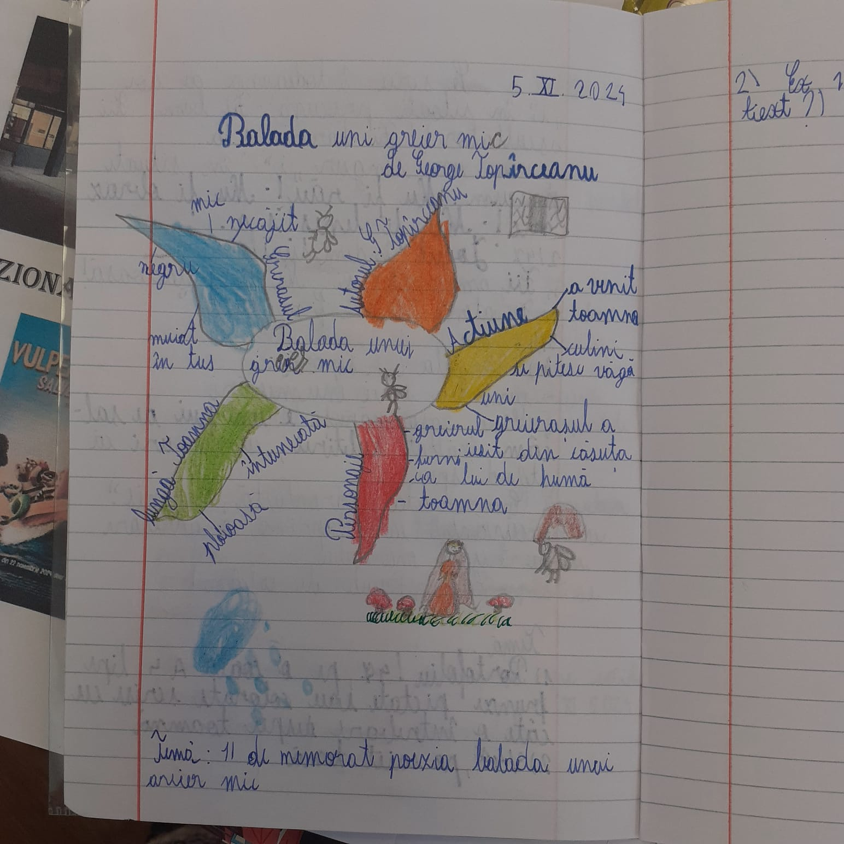
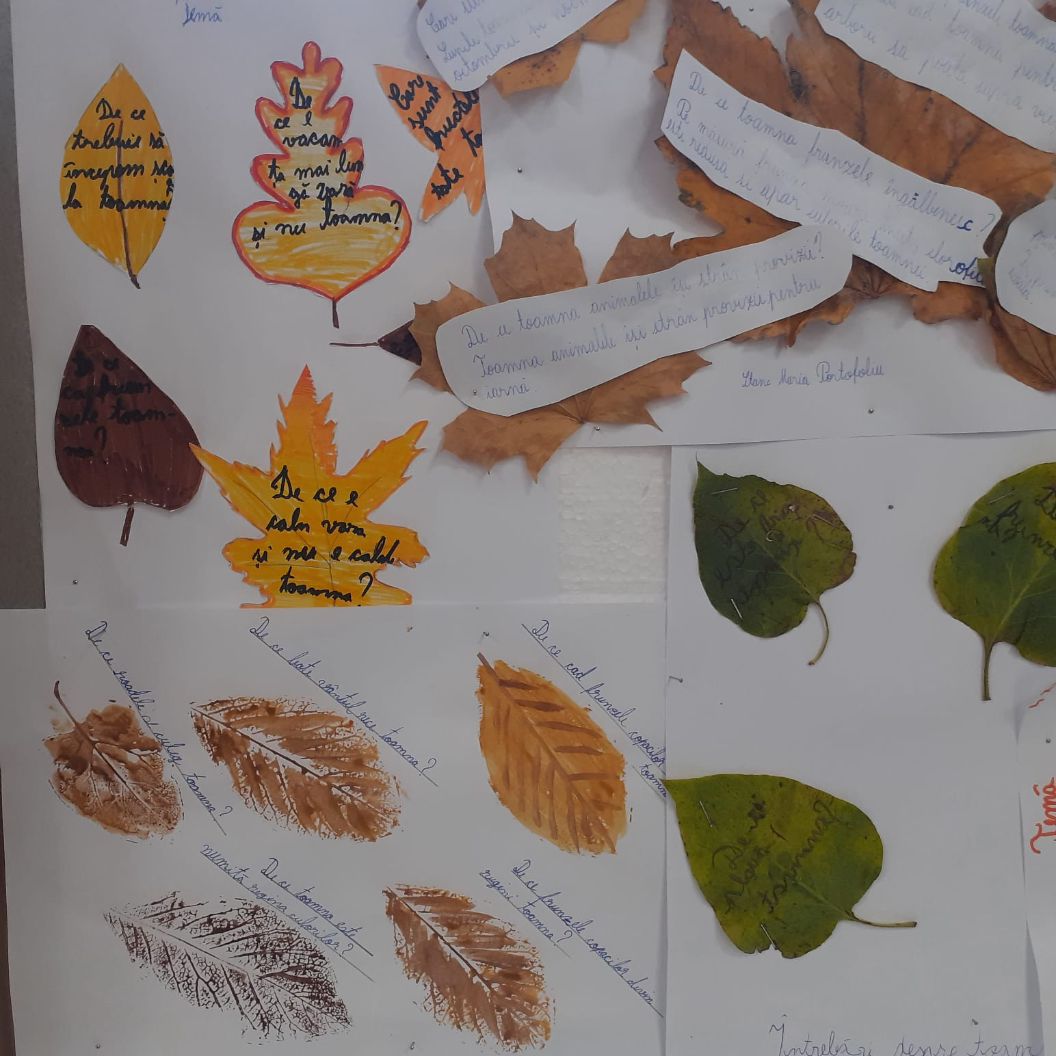
LIMBA ȘI LITERATURA ROMÂNĂ

Slide 6
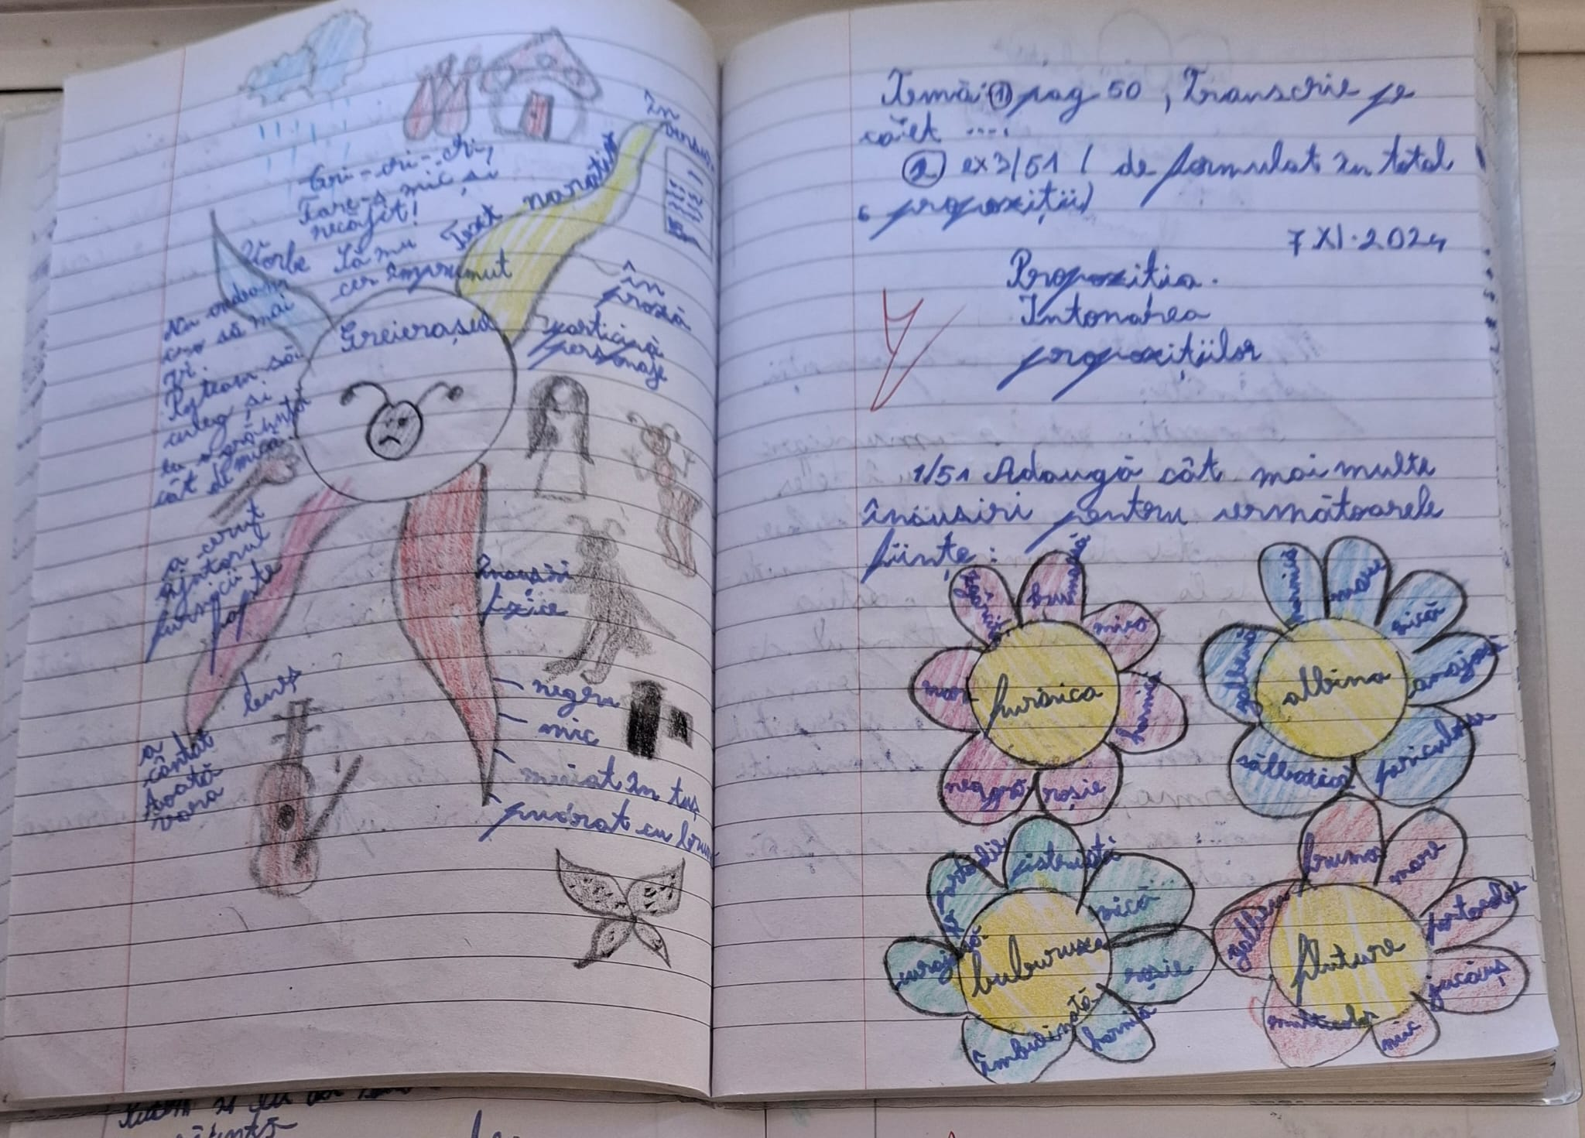
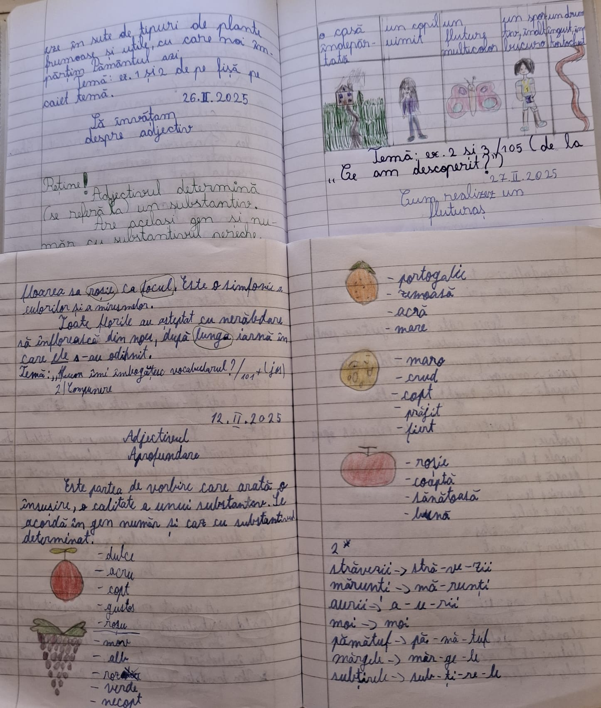

Slide 7
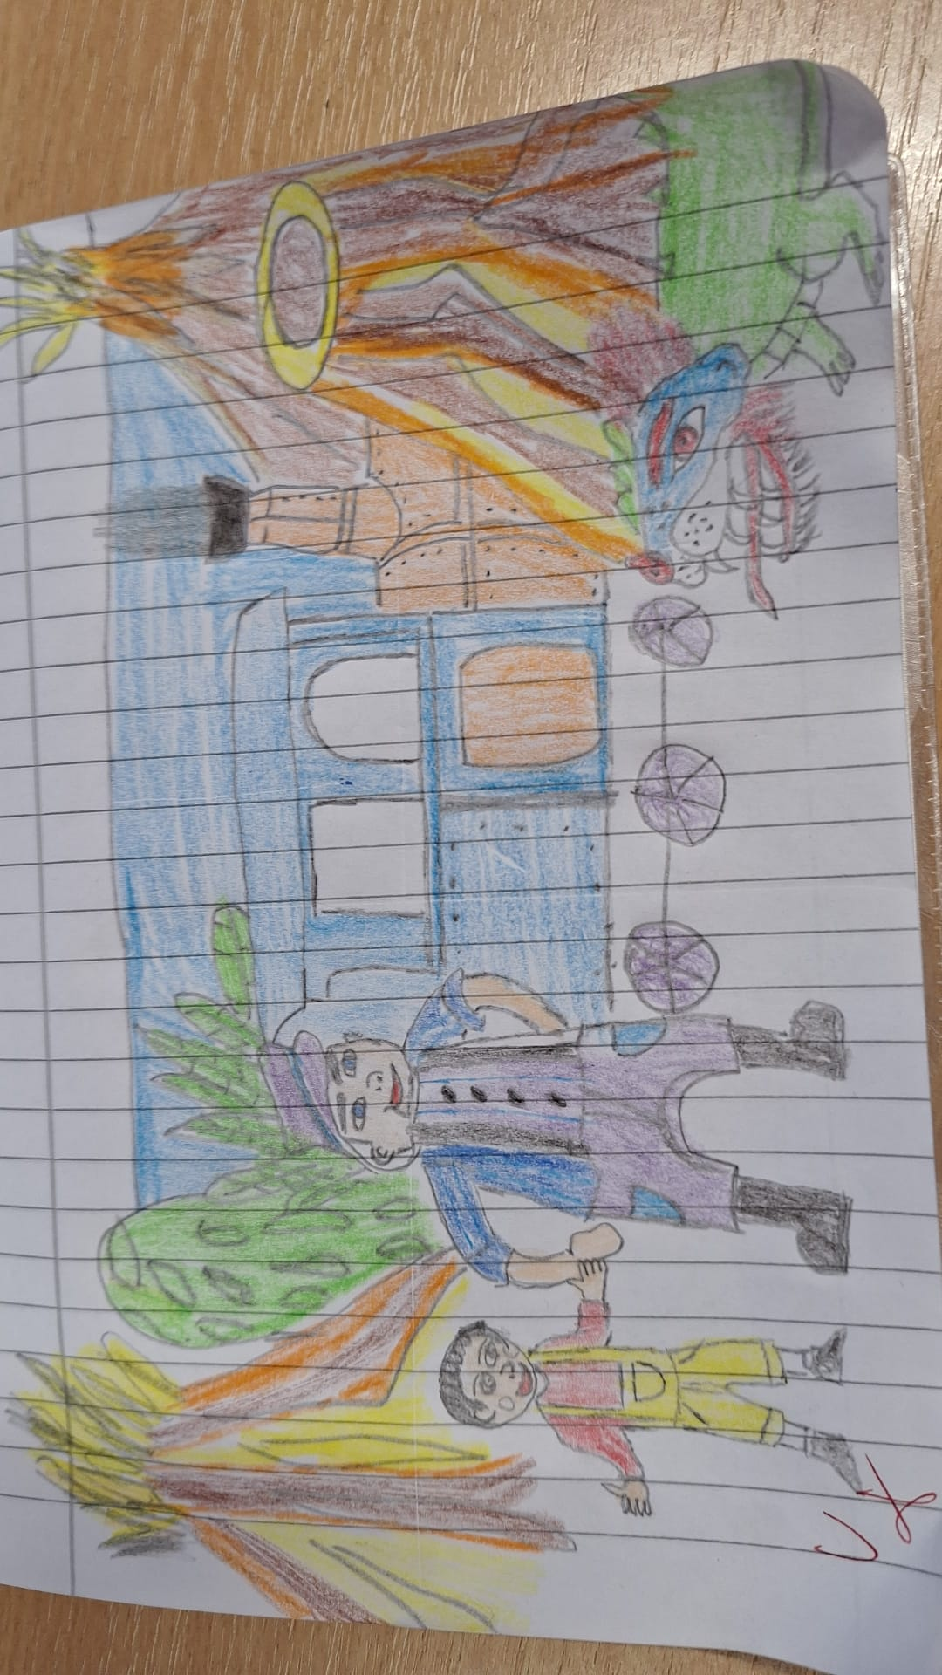
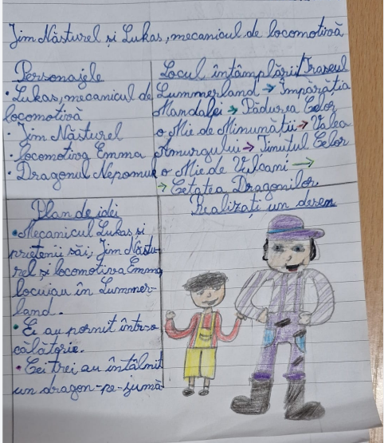

Slide 8
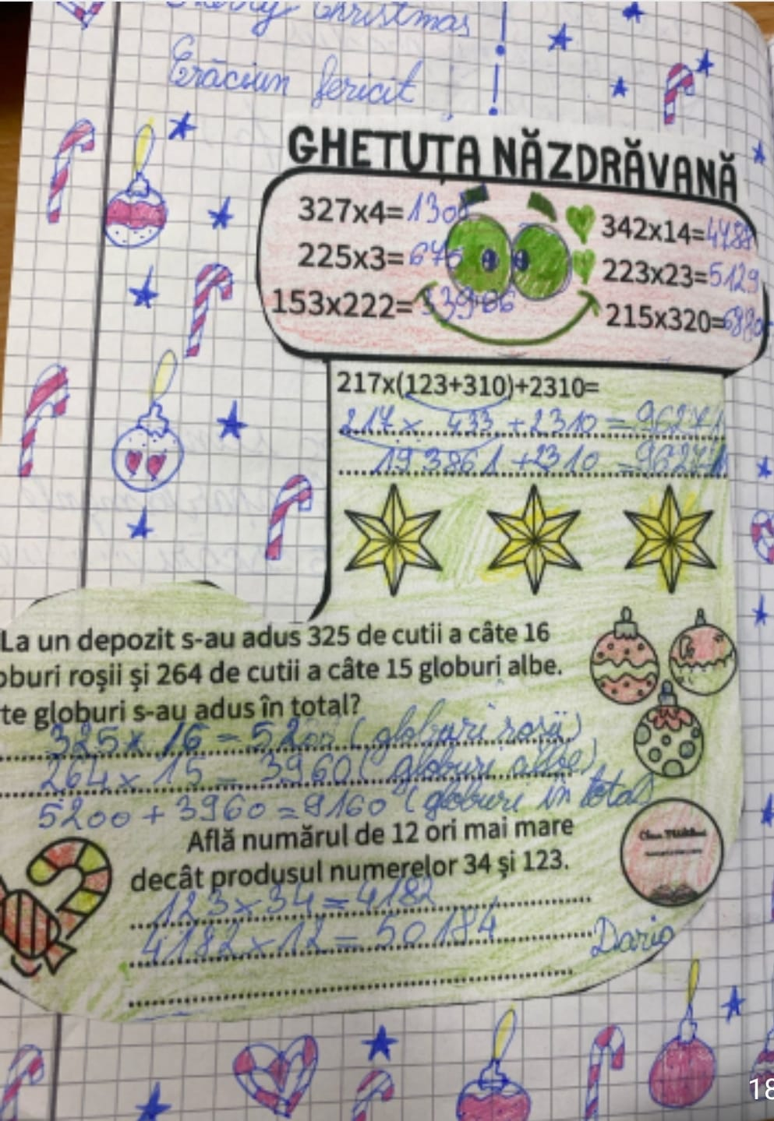
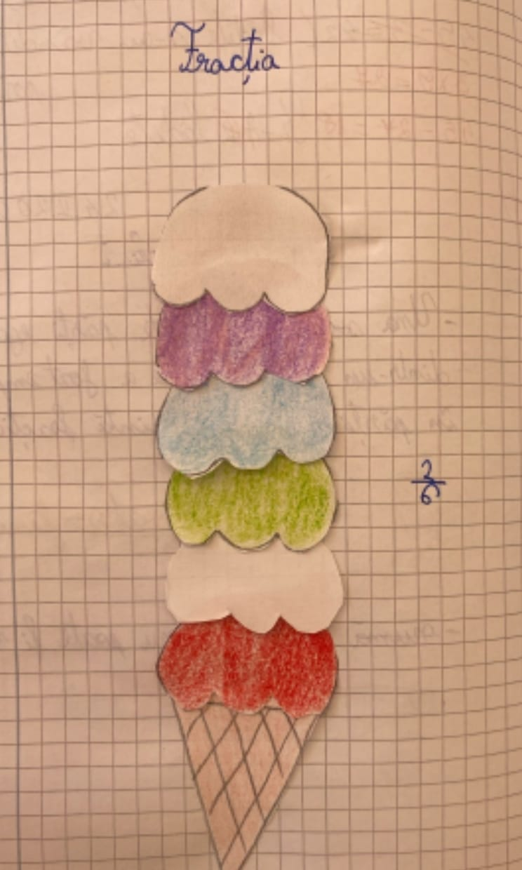
MATEMATICĂ
Fracții
Problemă

Slide 9
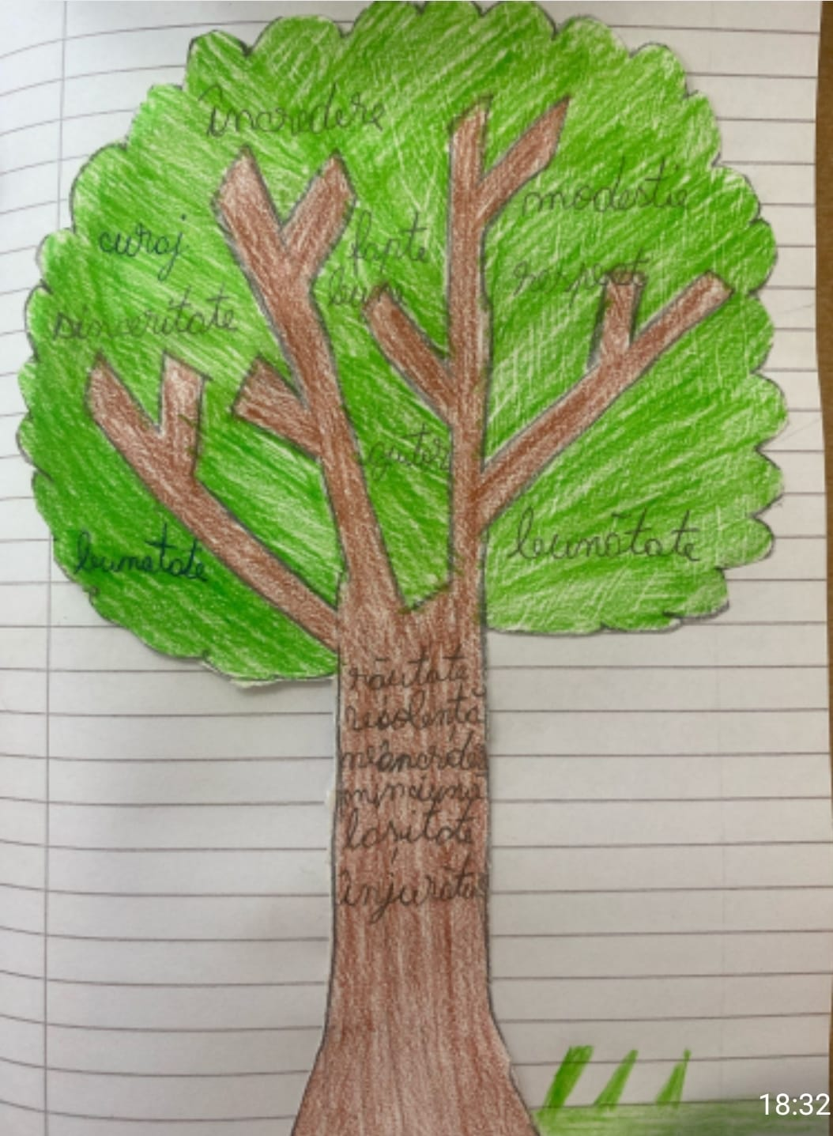
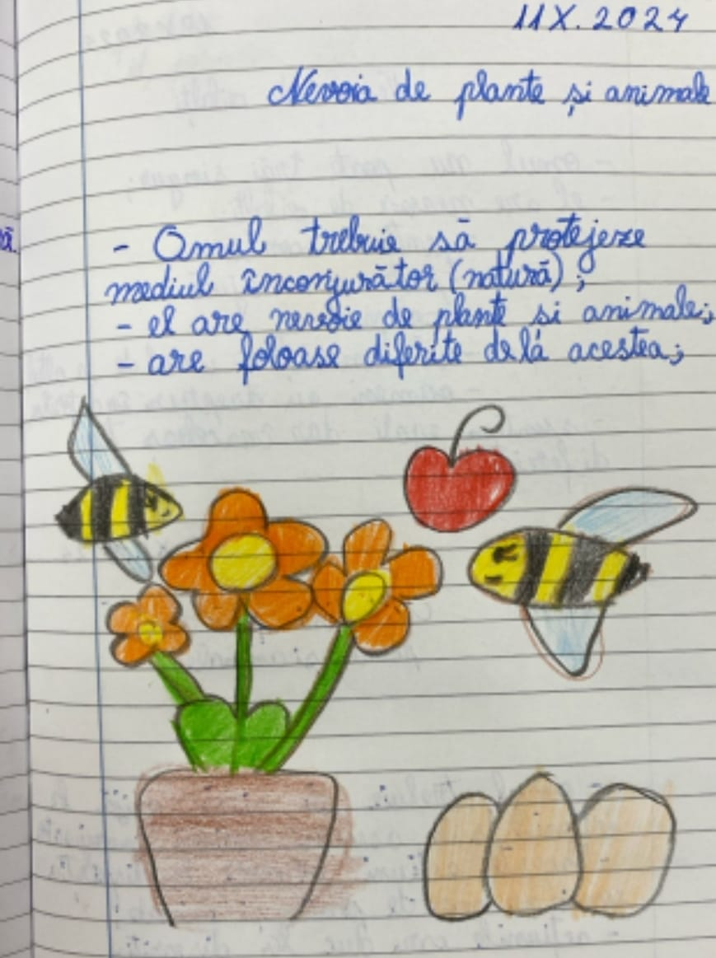
EDUCAȚIE CIVICĂ
Încrederea și lipsa de încredere
Nevoia de plante și animale

Slide 10
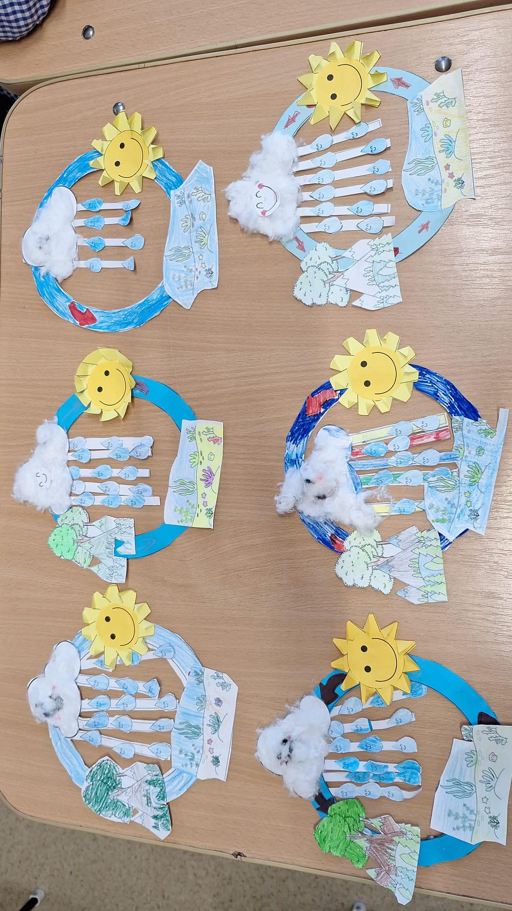
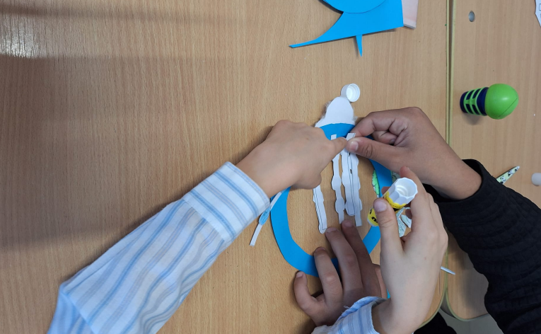
ȘTIINȚE ALE NATURII
  Circuitul apei în natură

Slide 11
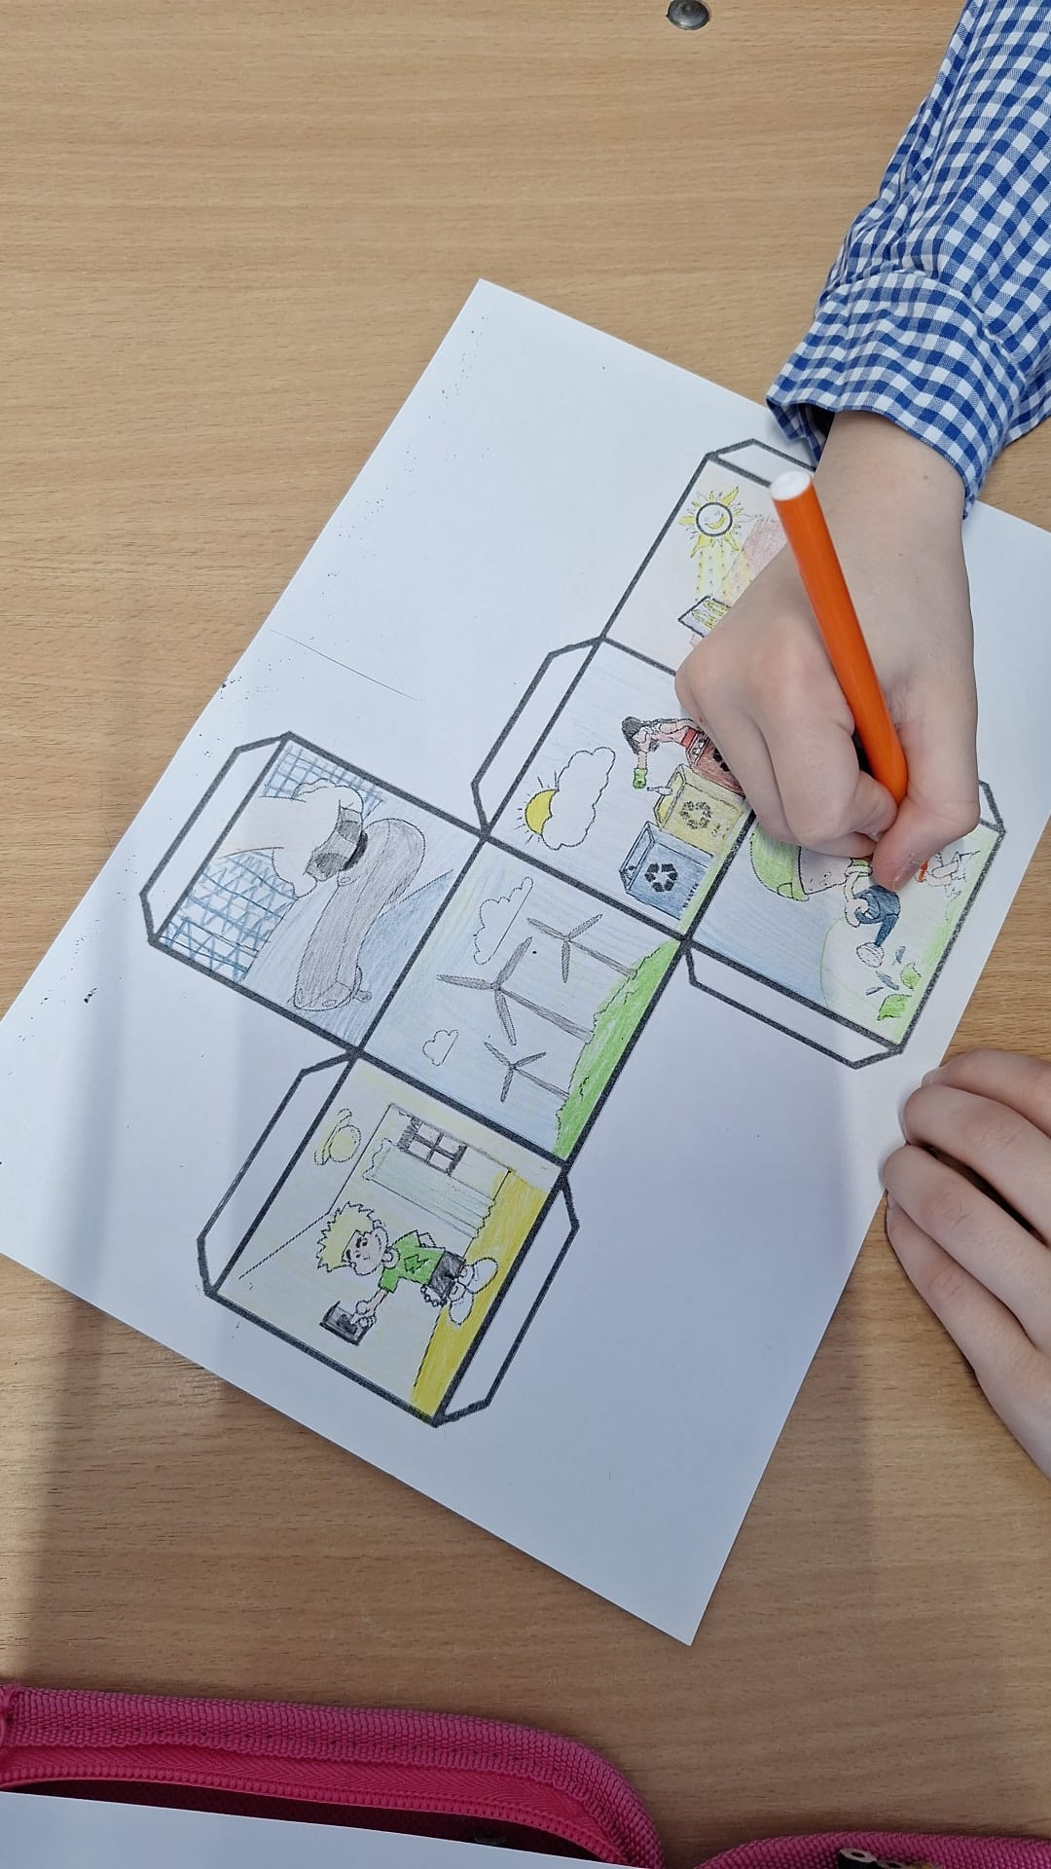
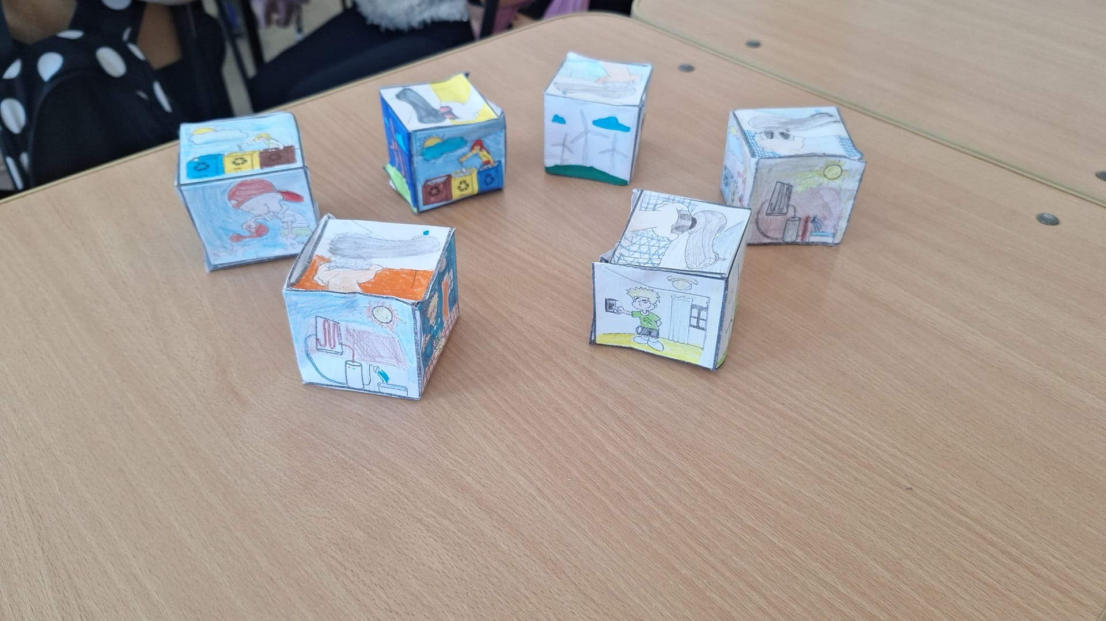
Utilizările apei

Slide 12
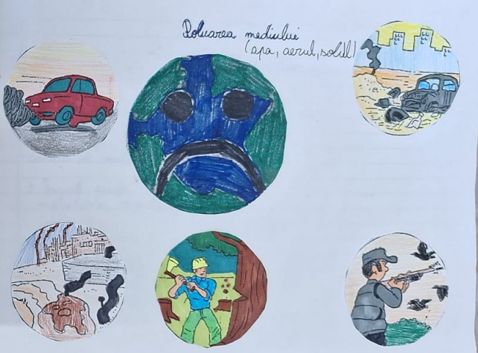
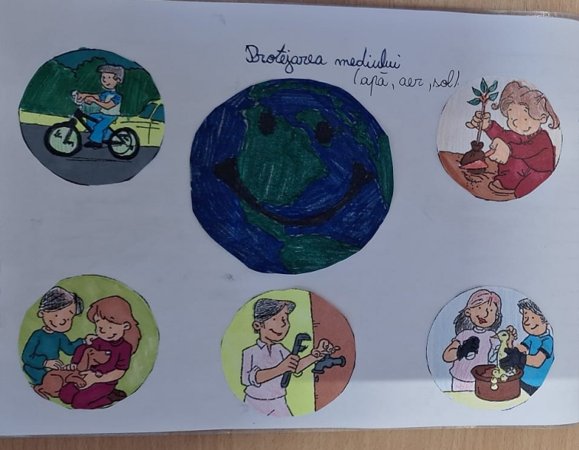
Poluarea mediului (apă, aer, sol)
Protejarea mediului (apă, aer, sol)

Slide 13
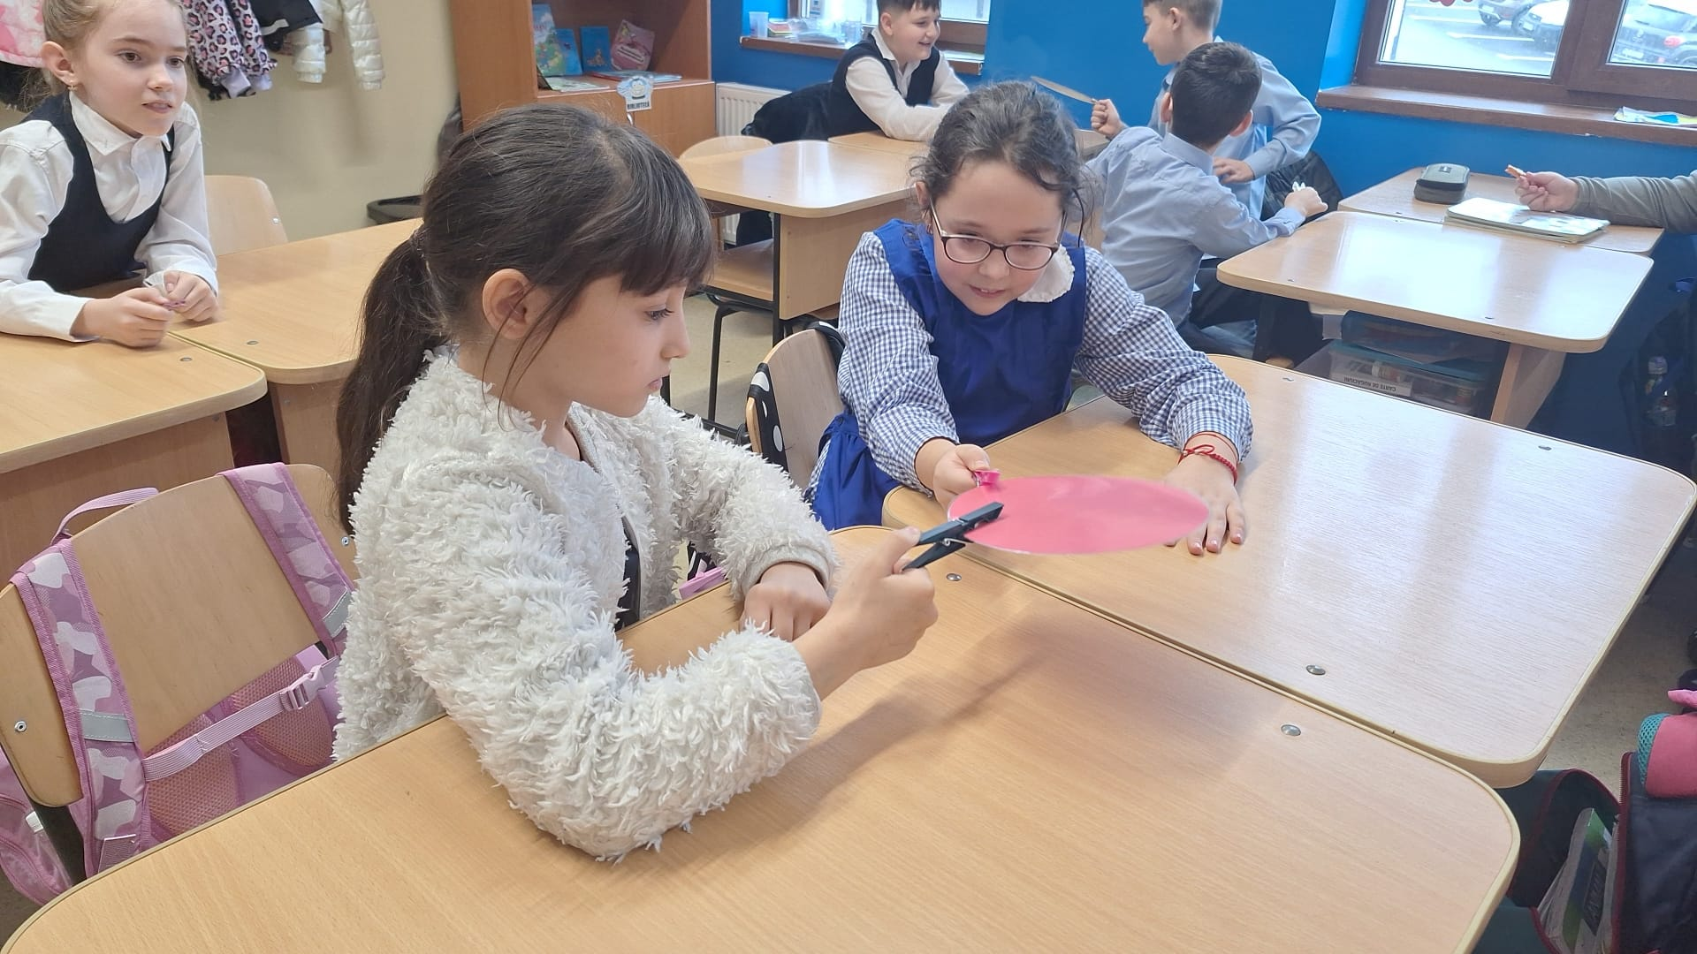
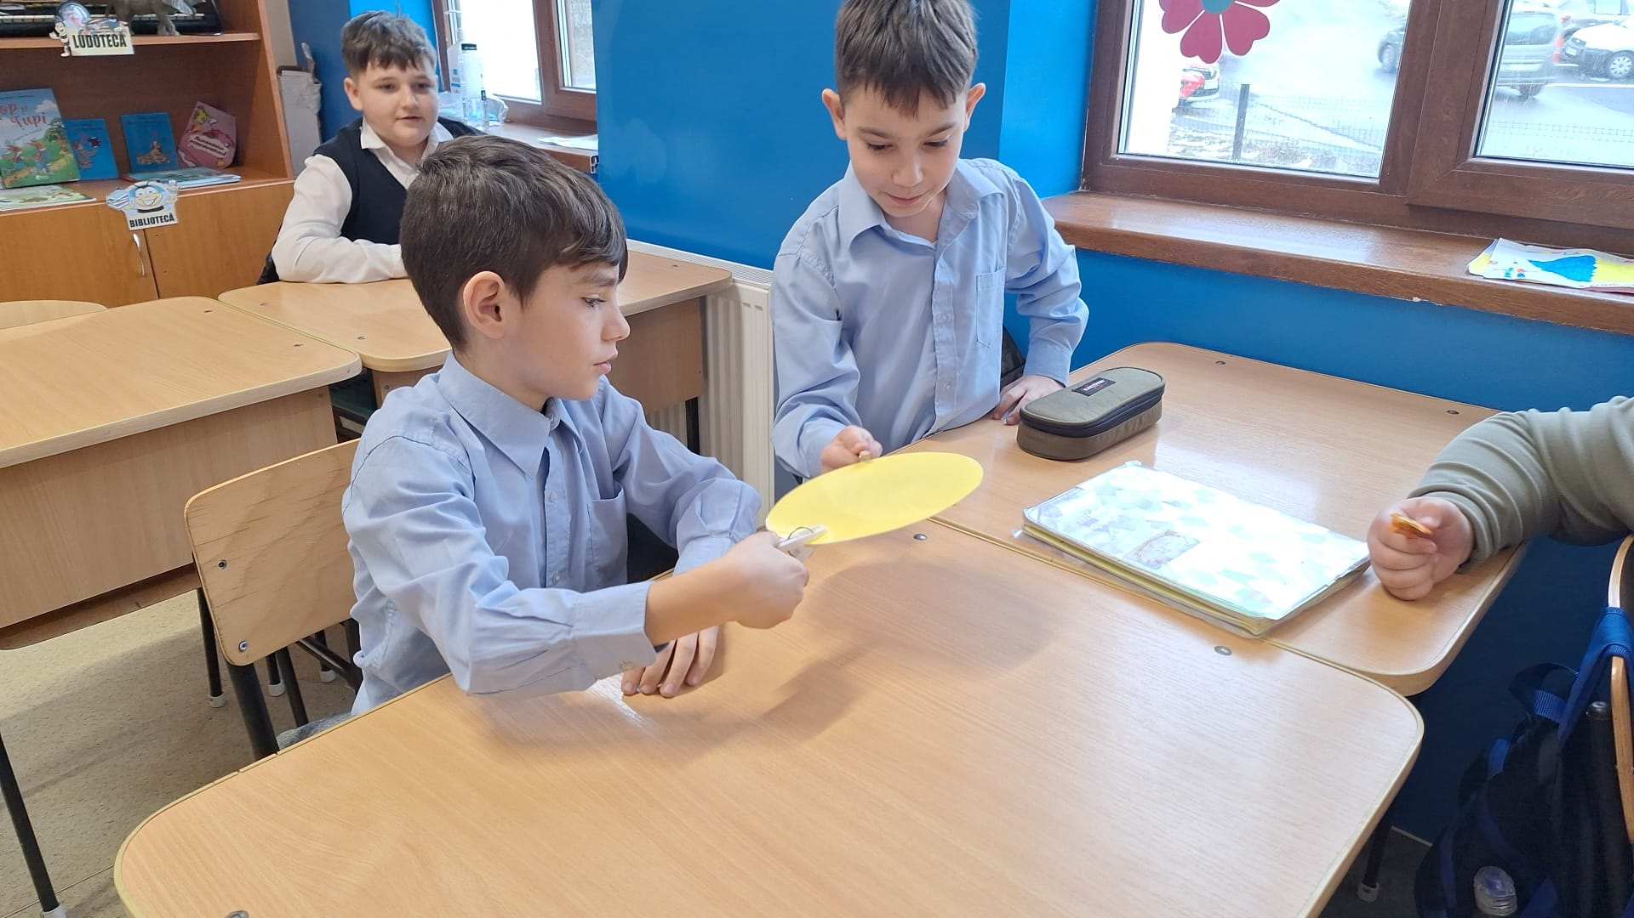
JOC ȘI MIȘCARE
La A.V.AP. am confecționat câteva discuri colorate și cu un cârlig fiecare copil trebuia să paseze mai departe discul, fără să pună mâna.

Slide 14
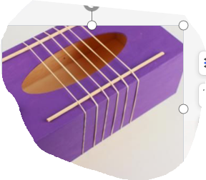
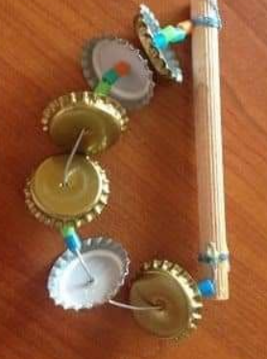
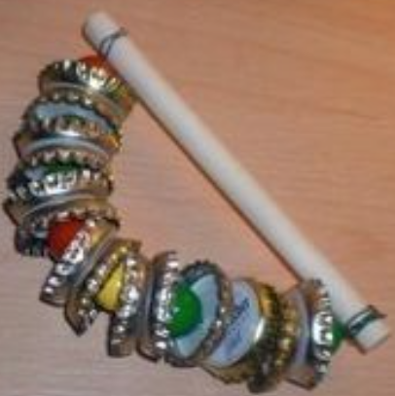
MUZICĂ ȘI MIȘCARE

Slide 15
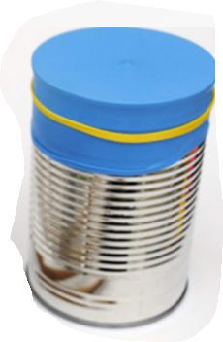
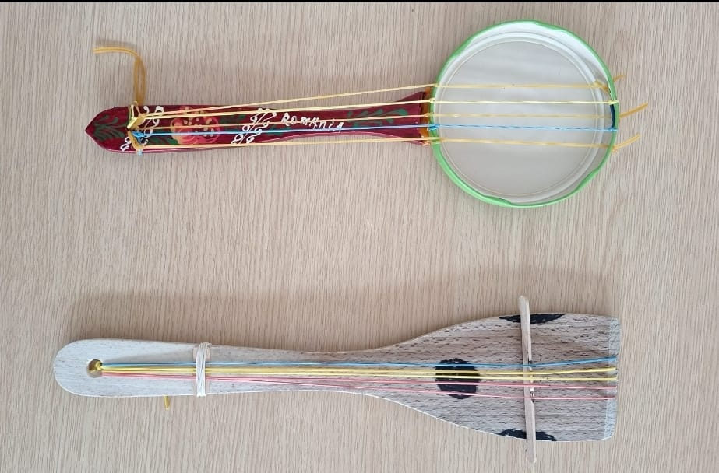
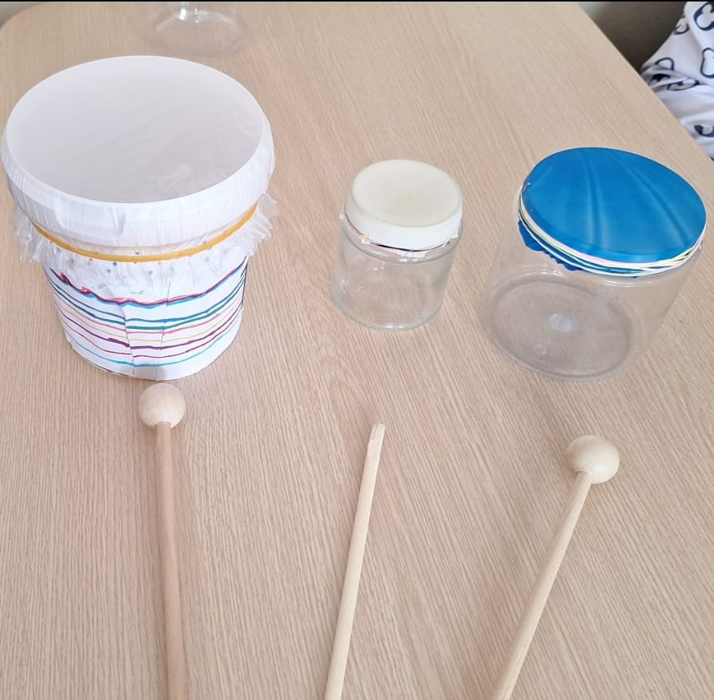

Slide 16
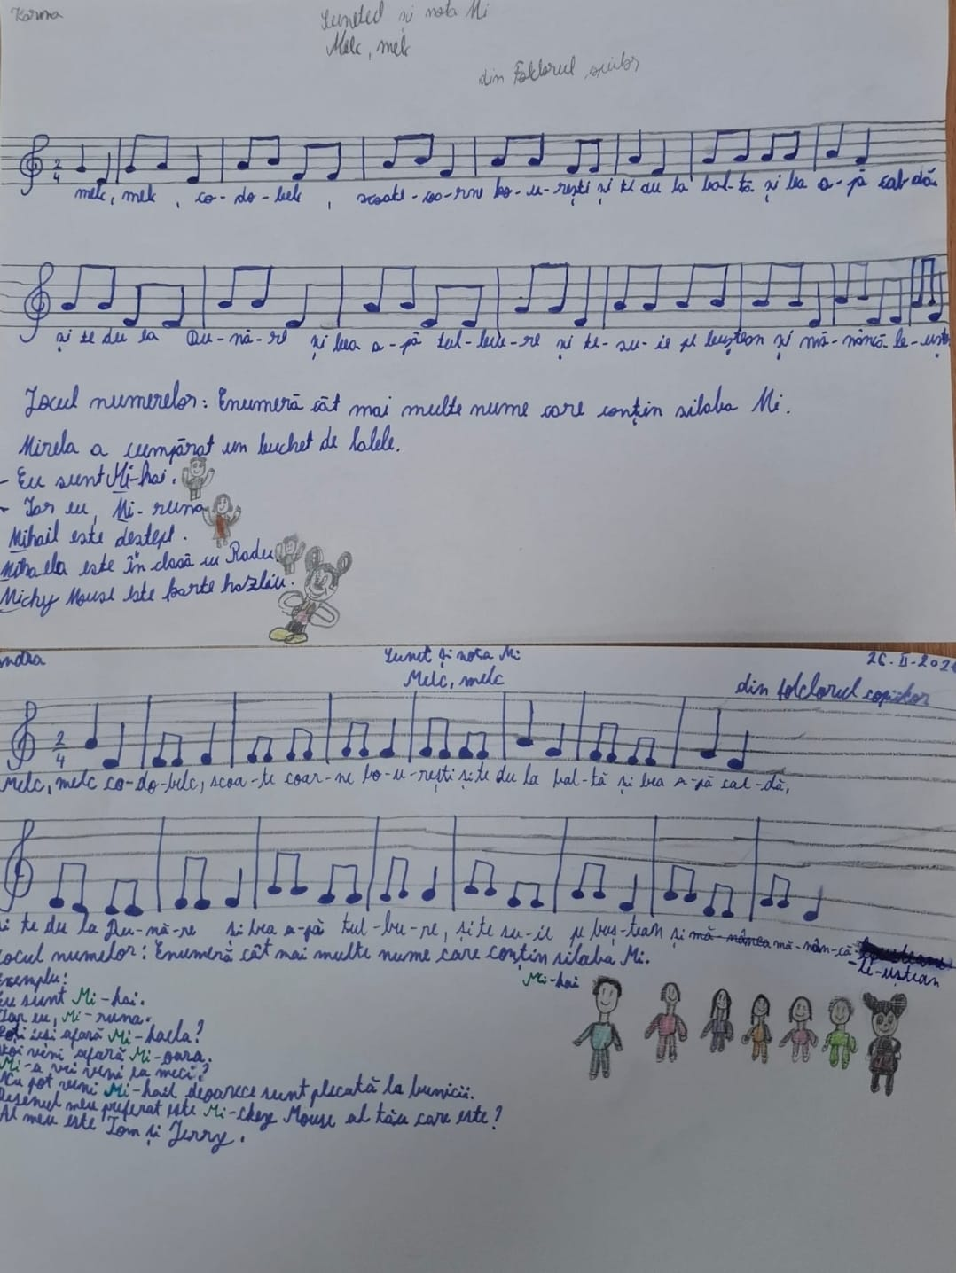
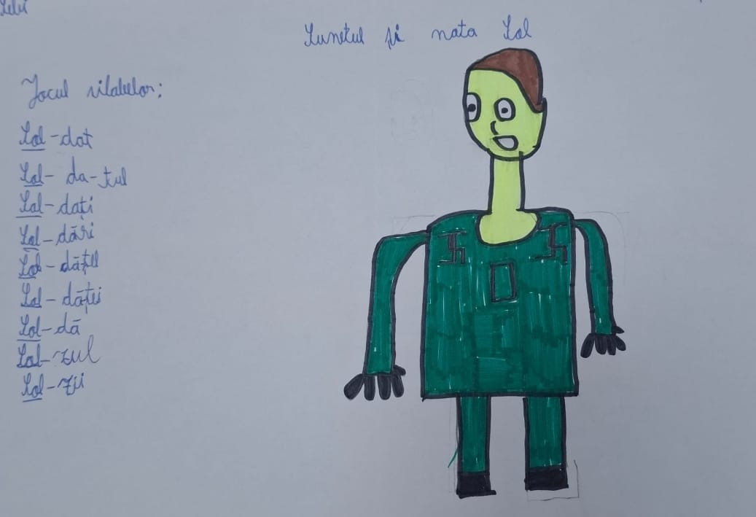

Slide 17
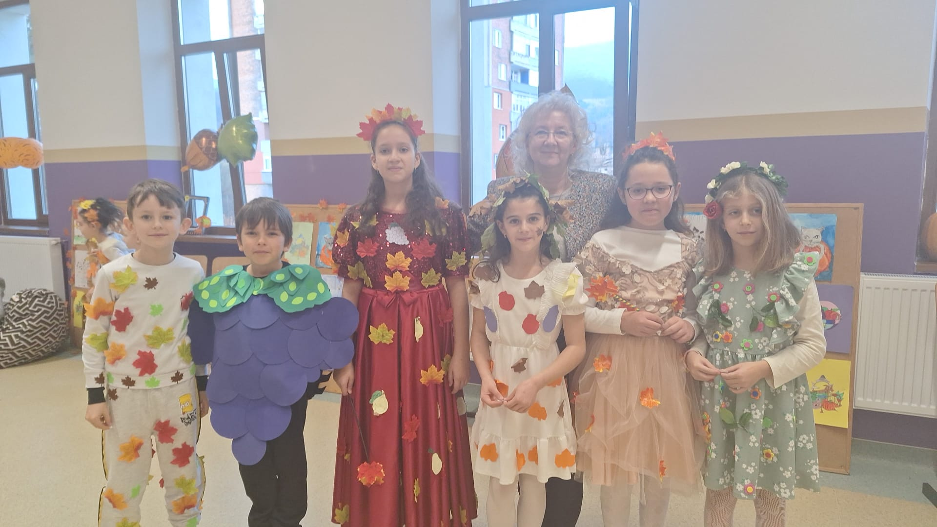
Activități extrașcolare - Carnavalul toamnei

Slide 18
Acum că v-am demonstrat
Ceea ce noi am realizat,
Pentru atenția voastră,
Vă mulțumim, dumeavoastră!

